Slide 1
การเตรียมความพร้อม
สหกิจศึกษา
ประจำปีการศึกษา 2560
สาขาวิชาวิศวกรรมซอฟต์แวร์ คณะเทคโนโลยีอุตสาหกรรม
มหาวิทยาลัยราชภัฏลำปาง

Slide 2
สหกิจศึกษาคืออะไร
สหกิจศึกษาคือ ระบบการศึกษาที่ทำร่วมกันระหว่างมหาวิทยาลัยกับสถานประกอบการอย่างเป็นระบบ เป็นระบบการศึกษาที่เน้นการปฏิบัติงานจริงในสถานประกอบการ (work Based Learning) หรือการจัดการศึกษาเชิงบูรณาการ (ผสมผสาน) การเรียนกับการปฏิบัติงาน (Work Integrated Learning : WIL)

Slide 3
ทำไมต้องสหกิจศึกษา
การตระหนักถึงความสำคัญของการเตรียมความพร้อมด้านการประกอบอาชีพ (Career Development) และการเข้าสู่ระบบการทำงานของบัณฑิต (Employability)
การพัฒนาคุณภาพบัณฑิตตามความต้องการของตลาดแรงงาน (แรงงานความรู้ : Knowledge Workers)

Slide 4
วัตถุประสงค์สหกิจศึกษา
เพื่อเปิดโอกาสให้นักศึกษาได้รับประสบการณ์ตรงเกี่ยวกับการทำงานจริงในสถานประกอบการ
ศึกษาเรียนรู้เรื่องการจัดและบริหารงานในประกอบการอย่างละเอียด
ได้พบเห็นปัญหาต่าง ๆ ที่แท้จริงของสถานประกอบการและคิดค้นวิธีแก้ปัญหาเฉพาะหน้า

Slide 5
วัตถุประสงค์ (ต่อ)
ศึกษาเกี่ยวกับบุคลากรส่วนต่าง ๆ ของผู้ร่วมปฏิบัติงาน สถานประกอบการ ทั้งด้านบุคลิกภาพ หน้าที่ความรับผิดชอบ และการปฏิบัติงานเฉพาะ
การรู้จักปรับตัวให้เข้ากับสังคมในสถานประกอบการ การเป็นผู้นำและเป็นผู้ตามที่เหมาะสม
ส่งเสริมความสัมพันธ์อันดีระหว่าง มหาวิทยาลัยกับสถานประกอบการที่นักศึกษาได้ไปปฏิบัติงานสหกิจศึกษา

Slide 6
หน้าที่ของนักศึกษาสหกิจศึกษา
นักศึกษาจะต้องปฏิบัติตามที่ได้รับมอบหมายอย่างตั้งใจและเต็มความสามารถ
ในระหว่างปฏิบัติงานจะต้องปฏิบัติตามกฎระเบียบของสถานประกอบการอย่างเคร่งครัด
หมั่นฝึกฝนความรู้ทางวิชาการอย่างต่อเนื่องทั้งก่อนไปและระหว่างปฎิบัติงานสหกิจศึกษา

Slide 7
หน้าที่ของนักศึกษา (ต่อ)
สุภาพ อ่อนน้อม หลีกเลี่ยงการทะเลาะเบาะแว้งในสถานประกอบการทุกกรณี
ติดต่อและประสานงานให้ข่าวสารเกี่ยวกับการปฏิบัติงานของตนกับอาจารย์ที่ปรึกษาสหกิจศึกษา อย่างต่อเนื่องตลอดระยะเวลาที่ปฏิบัติงาน ณ สถานประกอบการ
หากมีปัญหาในการปฏิบัติงานจะต้องรีบแจ้งให้อาจารย์ที่ปรึกษาสหกิจศึกษาโดยทันที

Slide 8
หน้าที่ของนักศึกษา (ต่อ)
นักศึกษาจะได้รับการประเมินจากอาจารย์นิเทศงาน (อาจารย์ที่ปรึกษาสหกิจศึกษา)และพนักงานที่ปรึกษา (พี่เลี้ยง) และให้ส่งรายงานตามวัน เวลาที่กำหนด เพื่อประกอบการพิจารณาผลการปฏิบัติงานต่อไป

Slide 9
ลำดับขั้นตอนสหกิจศึกษา
(http://www.softengthai.com/co.html)

Slide 10
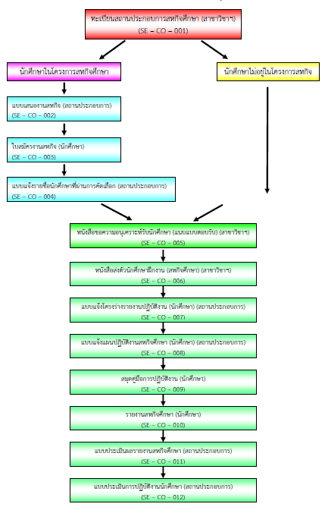
ลำดับขั้นตอนสหกิจศึกษา
(http://www.softengthai.com/Information.html)
ศุ
ก่อน 1 พฤศจิกายน 2560
ศ.17 พฤศจิกายน 2560
จ.27 พฤศจิกายน 2560
ศุ
ศ.29 ธันวาคม 2560
ศุ
ศ.23 มีนาคม 2561

Slide 11
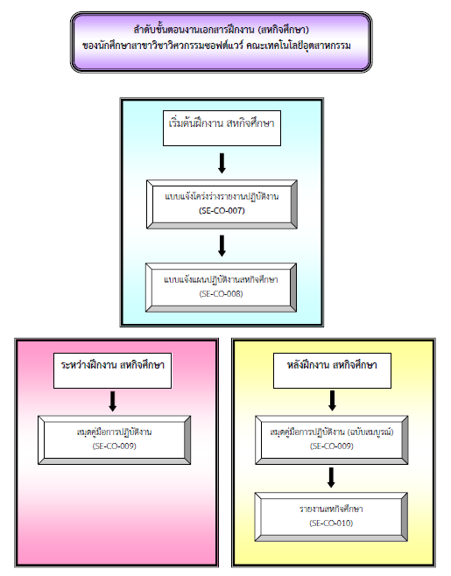
ลำดับขั้นตอนสหกิจศึกษา
(http://www.softengthai.com/Student.html)
ส่งกลับภายในวันศุกร์ที่ 29 ธันวาคม 2560
พร้อม ** แบบสำรวจคุณลักษณะบัณฑิต และ
** แบบแจ้งรายชื่อนักศึกษาที่ผ่านสหกิจฯ (SE-CO-004)
ฝึกปฏิบัติงานระหว่าง
วันจันทร์ที่ 27 พฤศจิกายน 2560 จนถึงวันศุกร์ที่ 23 มีนาคม 2560

Slide 12
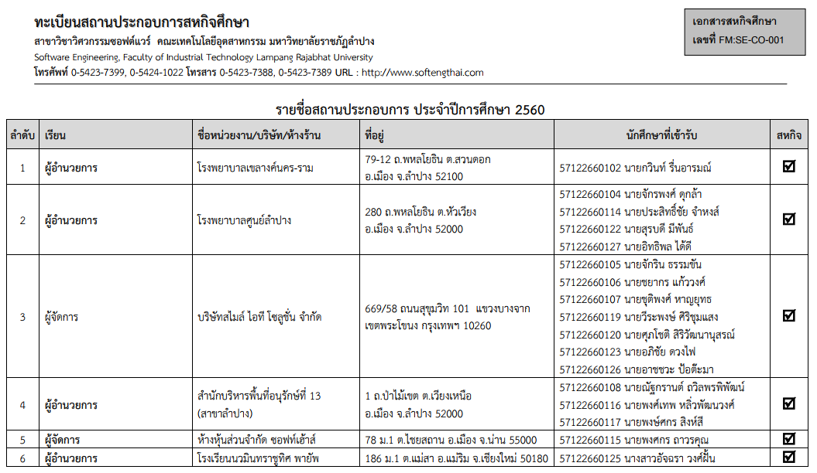
เอกสารสหกิจศึกษา (SE-CO-001)
(http://www.softengthai.com/Download.html)
OK

Slide 13
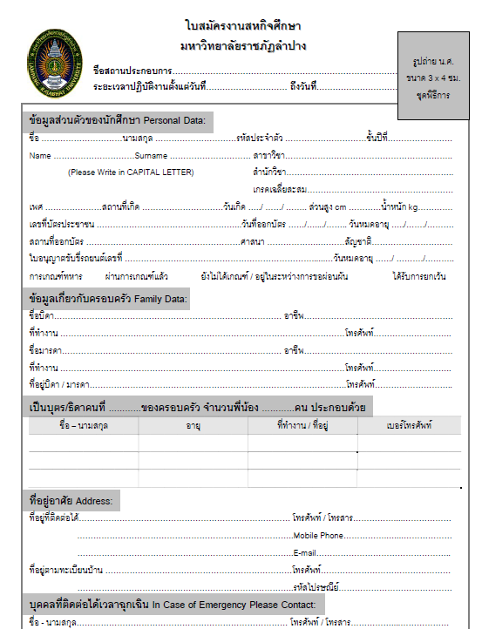
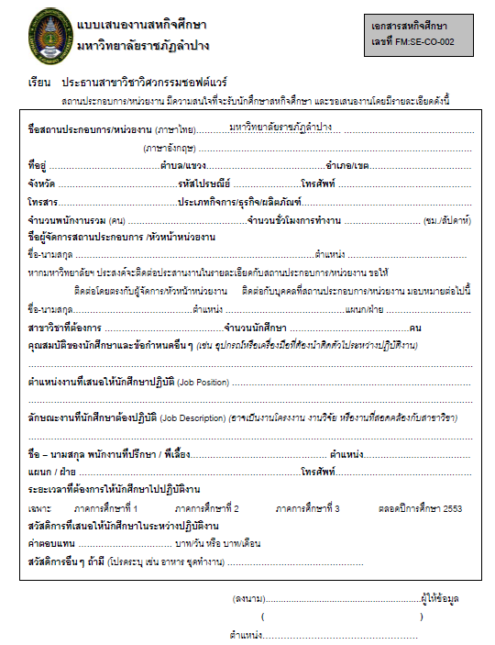
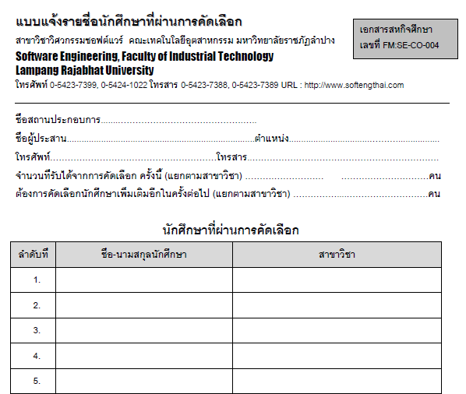
เอกสารสหกิจศึกษา (SE-CO-002, 003, 004)
(http://www.softengthai.com/Download.html)
OK
OK
No

Slide 14
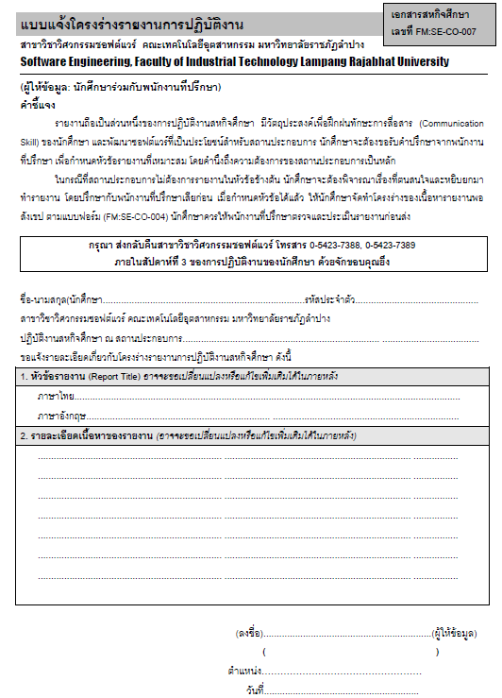
เอกสารสหกิจศึกษา
(SE-CO-007)
(http://www.softengthai.com/Download.html)
ชื่อของการพัฒนาซอฟต์แวร์ ภาษาไทย และ ภาษาอังกฤษ
รายละเอียดเนื้องานที่จะพัฒนา
- ขอบเขตของซอฟต์แวร์
พนักงานที่ปรึกษา/พี่เลี้ยง

Slide 15
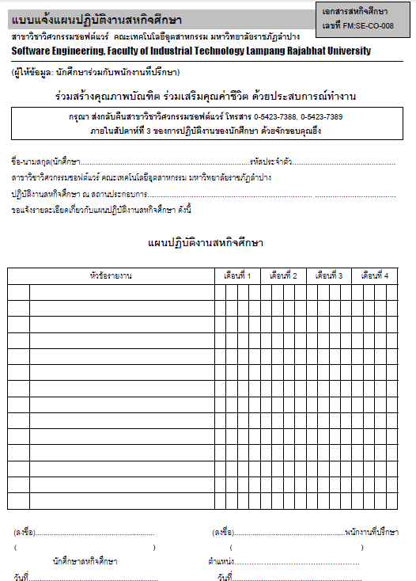
เอกสารสหกิจศึกษา
(SE-CO-008)
(http://www.softengthai.com/Download.html)
การวางแผนในการดำเนินงาน
ในระยะเวลา 4 เดือน
27 พฤศจิกายน 60 – 23 มีนาคม 61
พนักงานที่ปรึกษา/พี่เลี้ยง

Slide 16
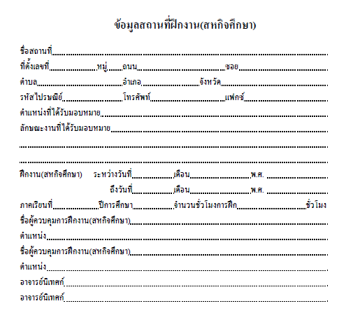
เอกสารสหกิจศึกษา (สมุดคู่มือปฏิบัติงาน : SE-CO-009)
(http://www.softengthai.com/Download.html)
27 พฤศจิกายน 2560
23 มีนาคม 2561
640 ชั่วโมง
(รวม 4 เดือน)

Slide 17
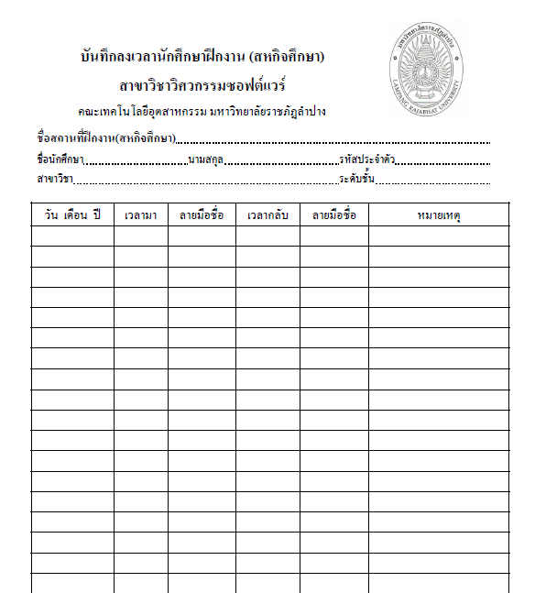
เอกสารสหกิจศึกษา
(สมุดคู่มือปฏิบัติงาน :
SE-CO-009)
(http://www.softengthai.com/Download.html)

Slide 18
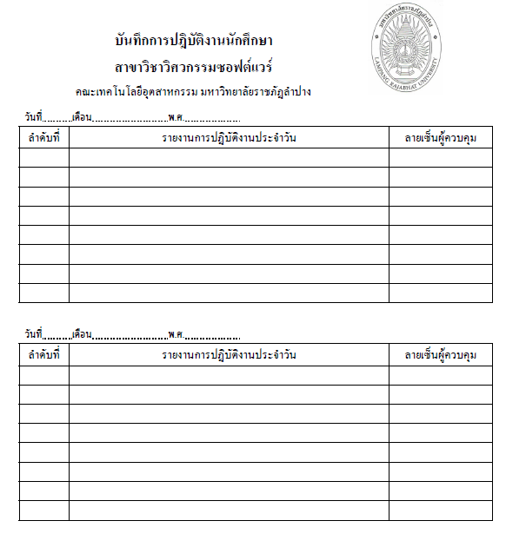
เอกสารสหกิจศึกษา
(สมุดคู่มือปฏิบัติงาน :
SE-CO-009)
(http://www.softengthai.com/Download.html)
ลงบันทึกการปฏิบัติงานในแต่ละวัน โดยละเอียด
?
พนักงานที่ปรึกษา/พี่เลี้ยง โดยต้องมีลายเซ็นครบถ้วนเมื่อมีการนิเทศ นศ.

Slide 19
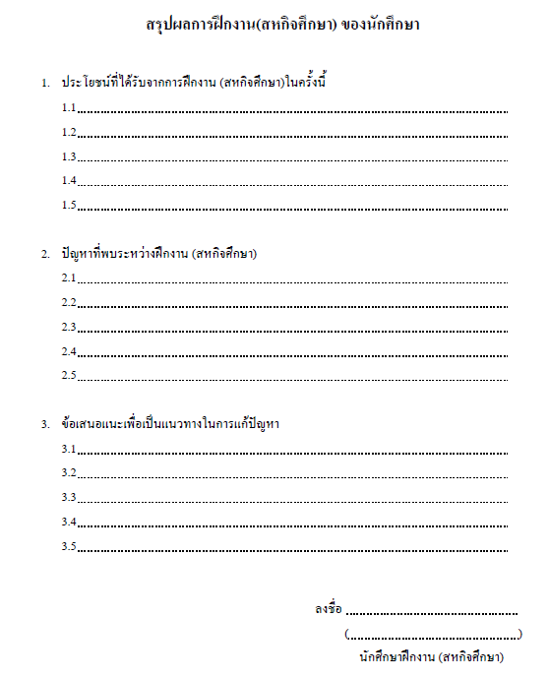
เอกสารสหกิจศึกษา
(สมุดคู่มือปฏิบัติงาน :
SE-CO-009)
(http://www.softengthai.com/Download.html)
ประโยชน์ที่ได้รับ
ปัญหาที่พบระหว่างฝึก
ข้อเสนอแนะ
(สำหรับแก้ปัญหาแก่รุ่นน้อง)

Slide 20
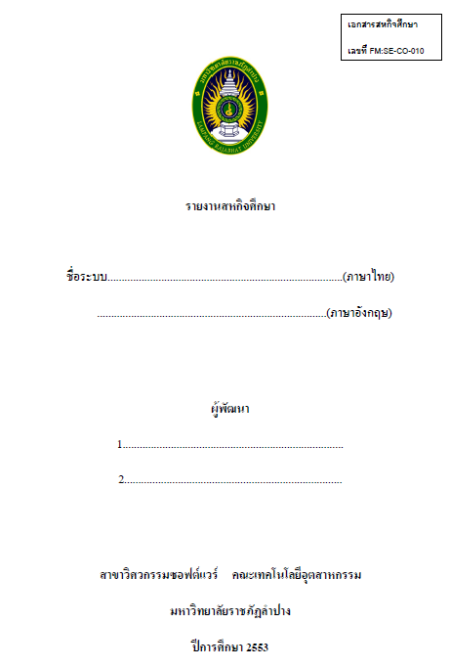
เอกสารสหกิจศึกษา
(รายงานสหกิจ : SE-CO-010)
รายละเอียดเอกสารจากเว็บไซต์ศูนย์สหกิจศึกษา(http://www.wianglagon.lpru.ac.th/coopcenter/cel1/index_main.html)
จำนวน 3 เล่ม (สาขา/ศูนย์สหกิจ/สถานประกอบการ)
ส่วนแรก
ปก+กิตติกรรมประกาศ+บทคัดย่อ +สารบัญ ฯ
ส่วนเนื้อหา
บทที่ 1 ข้อมูลทั่วไปสถานประอบการ
บทที่ 2 แนวคิดและทฤษฎีที่นำมาใช้ในการปฏิบัติงาน
**การพัฒนาระบบสารสนเทศในองค์กร**
บทที่ 3 กระบวนการปฏิบัติงานสหกิจศึกษา
**ตั้งแต่เริ่มติดต่อ – กระบวนการพัฒนา**
บทที่ 4 ผลการปฏิบัติงาน
บทที่ 5 สรุปผลการปฏิบัติงาน
ส่วนบรรณานุกรมและภาคผนวก

Slide 21
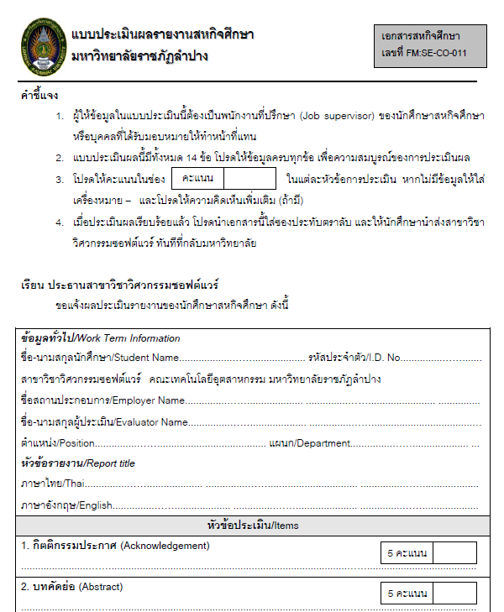
เอกสารสหกิจศึกษา
(ประเมินรายงานสหกิจฯ :
SE-CO-011)
(http://www.softengthai.com/Download.html)
ผู้ประเมิน : พนักงานที่ปรึกษา/พี่เลี้ยง
หัวข้อประเมินที่สำคัญ
กิตติกรรมประกาศ
บทคัดย่อ
สารบัญ
วัตถุประสงค์ (บทที่ 1)
วิธีการ/ผลการศึกษา/วิเคราะห์/สรุปผล/ข้อเสนอแนะ (บทที่ 1-5)
สำนวนการเขียน
ความถูกต้อง
รูปแบบ สวยงาม
อ้างอิง
ภาคผนวก (ถ้ามี)

Slide 22
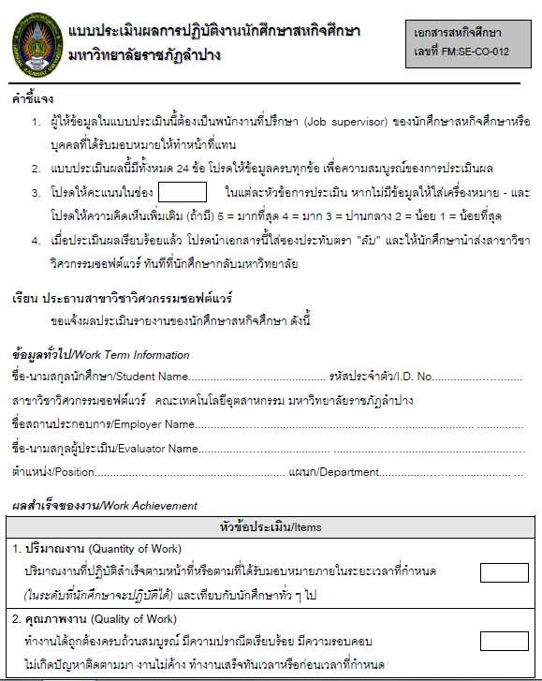
เอกสารสหกิจศึกษา
(ประเมินนักศึกษาสหกิจฯ :
SE-CO-012)
(http://www.softengthai.com/Download.html)
ผู้ประเมิน : พนักงานที่ปรึกษา/พี่เลี้ยง
หัวข้อประเมินที่สำคัญ
ความสำเร็จของงาน
(ปริมาณงาน/คุณภาพงาน)
ความรู้ความสามารถ
(ด้านวิชาการ/ทักษะการสื่อสาร พูดเขียน เข้าใจง่าย ชัดเจน ถูกต้อง รู้จักสอบถาม รู้จักชี้แจง)
3) ความรับผิดชอบต่อหน้าที่
(วางใจได้ สนใจและอุตสาหะในการทำงาน ตอบสนองต่อการสั่งการ)
4) ลักษณะส่วนบุคคล
(บุคลิกภาพ/มนุษยสัมพันธ์/มีระเบียบวินัย/คุณธรรมจริยธรรม)

Slide 23
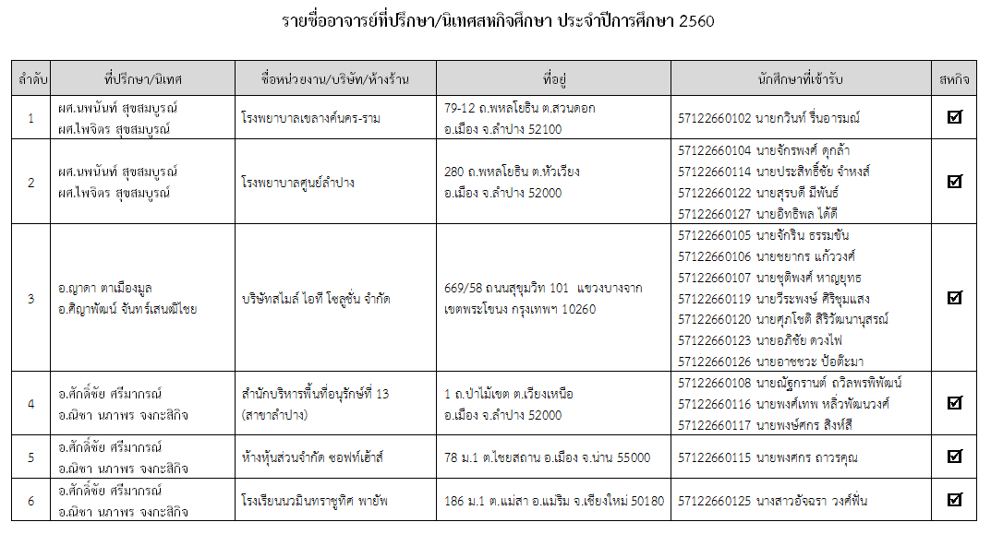
อาจารย์นิเทศสหกิจศึกษาประจำปี 2560
(http://www.softengthai.com/Download.html)

Slide 24
Q&A
เว็บไซต์ที่แจ้งเอกสารสหกิจศึกษาของสาขาวิชา ประจำปี URL อะไร
www.softengthai.com/co.html
2. เมื่อเริ่มฝึกสหกิจ นักศึกษาควรดำเนินการอย่างไรก่อน
เข้าหาบุคคลทีได้รับเป็นพี่เลี้ยง และสอบถามถึงปัญหาหรือความต้องการด้านซอฟต์แวร์ที่เราได้รับมอบหมาย การปฏิบัติตน และเวลาเข้า-ออกงาน
ศึกษาแนวทางในการแก้ไขปัญหาดังกล่าว เพื่อนำมาใช้เขียนโครงร่างรายงาน และแผนปฏิบัติงานต่อไป ทั้งนี้สามารถขอข้อเสนอแนะจากอาจารย์ที่ปรึกษาได้
3. ผลงานของสหกิจจำเป็นต้องเกี่ยวกับ Database หรือไม่
ไม่จำเป็น การผลิตผลงานต้องเกี่ยวข้องกับซอฟต์แวร์ และขึ้นอยู่กับความต้องการของสถานประกอบการ เช่น เว็บไซต์ กราฟิก แอนิเมชัน แอพลิเคชัน เป็นต้น แต่หากผลงานดังกล่าวสามารถนำมาใช้ประโยชน์ได้จริง จะถูกพิจารณาคัดเลือกส่งเข้าประกวดสหกิจระดับเครือข่ายต่อไป
4. หากพบปัญหาสามารถติดต่ออาจารย์ที่ปรึกษาสหกิจศึกษาได้หรือไม่
ได้และจำเป็นอย่างยิ่ง สามารถติดต่อได้ทุกช่องทางการสื่อสาร หรือติดต่อเข้า Inbox FaceBook ของสาขาวิชาได้ตลอดเวลา

Slide 25
สรุปว่าสหกิจศึกษา นักศึกษาต้องส่งเอกสารอะไรบ้าง
1) ก่อน 29 ธันวาคม 60 ส่งเอกสาร 4 รายการ
SE-CO-004 แบบแจ้งรายชื่อนักศึกษาที่ผ่านสหกิจฯ
SE-CO-007 แบบแจ้งโครงร่างรายงานฯ
SE-CO-008 แบบแจ้งแผนปฏิบัติงานสหกิจศึกษาฯ
แบบสำรวจคุณลักษณะบัณฑิตของสาขาวิชาฯ
2) สิ้นสุดสหกิจศึกษา 23 มีนาคม 61 ส่งเอกสาร 2 รายการ
SE-CO-009 สมุดคู่มือปฏิบัติงาน
SE-CO-010 รายงานสหกิจศึกษา
3) การประเมินจากสถานประกอบการ ส่งเอกสาร 2 รายการ
SE-CO-011 แบบประเมินผลรายงานสหกิจศึกษา
SE-CO-012 แบบประเมินผลการปฏิบัติงานนักศึกษาสหกิจศึกษา
4) บทความสรุปผลการปฏิบัติงาน และเทปสัมภาษณ์ของตัวแทน
ผู้ประกอบการ (สอบถามรูปแบบได้จาก อ.ญาดา ตาเมืองมูล)
เมื่อเสร็จสิ้นสหกิจศึกษา สาขาฯจัดประชุมสรุปงานสหกิจเมื่อไหร่
****** สาขาวิชาฯ แจ้งให้ทราบภายหลัง ******

